Slide 1
中文引文检索方法与工具

Slide 2
主要内容
引文检索相关概念
引文检索的意义
主要中文引文检索工具及使用介绍
小结

Slide 3
引文检索相关概念
引文：指学术论著中引用的参考文献，是撰写或编辑论著而引用的相关文献资料，是学术论著的重要组成部分，通常是以脚注或尾注的形式出现。
引文检索：通常指参考文献检索，通过检索被引著者姓名、刊名、论文题名，可以获得著者被引、刊物被引、论文被引等数据。
引文索引：根据文献之间的引证关系按一定的规则组织起来的一种检索系统。

Slide 4
引文检索相关概念
引证文献：引用参考文献的文献，也叫源文献、施引文献。
文献共引：两篇以上文献有相同参考文献，也叫文献耦合。
共引文献：是指两篇文献被别的文献同时引用。
二级参考文献 ：被引文献的参考文献。
二级引证文献 ：引证文献的引证文献。
他人引用：来源文献和引用文献中没有相同的作者即为他人引用（他引）。
本人引用：如果来源文献和引用文献中有一名作者相同，即为本人引用（自引）。

Slide 5
引文检索的意义
文献的相互引证直接反映学术研究之间的交流与联系。
通过引文检索可以查找相关研究早期、当时和最近的学术文献，进而有效地揭示过去、现在、将来的科学研究之间的内在联系。
可以较真实客观地反映作者的论文在科研活动中的价值和地位。
从文献引证的角度为文献计量学和科学计量学提供研究工具，分析研究文献的学术影响，把握研究趋势。

Slide 6
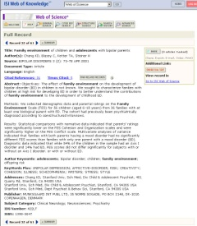
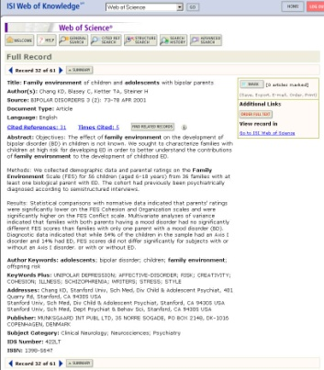
引文检索的意义
2004
2003
从一篇高质量的文献出发
沿着科学研究的发展道路…
Times Cited
2003
1998
Cited References
2004
分析：
学科分布、发展趋势、机构/作者等
1995
Related Records
1993
1991
2004
1980
← Citing ←
2002
1999
… Cited References 越查越旧
Times Cited 越查越新
Related Records 越查越深
1994

Slide 7
主要中文引文检索工具
三大常用中文库的引文库：
CSTPI (中国科技论文引文分析数据库：万方)
CCD(中国引文数据库-CNKI中国知网)
中文科技期刊数据库-引文版 (维普)

Slide 8
CSTPI (中国科技论文引文分析数据库——万方)
中国科技论文引文分析数据库(Chinese Science and Technology Paper Index,简称CSTPI)是中国科技信息研究所开发的一个具有引文分析功能的数据库，由万方数据发布使用。全部数据来源于国内权威机构认定的1200多种科技类核心期刊，以及国家科技部年度发布的科技论文与引文的统计结果。 CSTPI自1989年始建以来，2000年新版已收录论文586299篇，引文945033条，并在此基础上，每年继续追加统计一次。

Slide 9
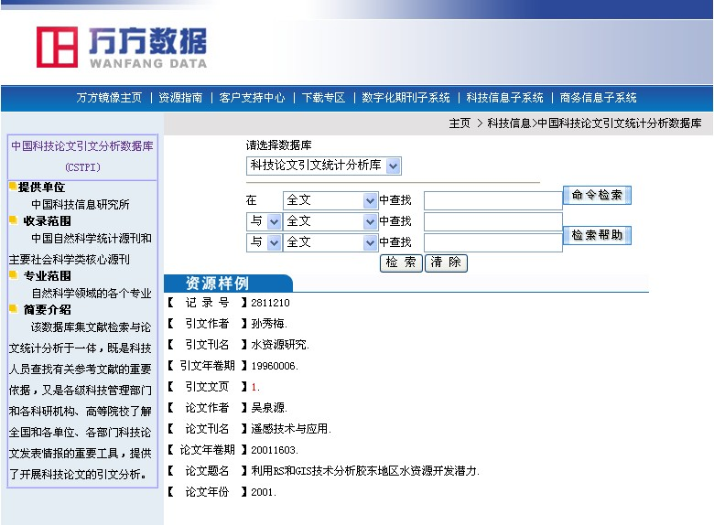
CSTPI (中国科技论文引文分析数据库)
http://wfdata.heinfo.gov.cn:85/kjxx/cstpi.htm

Slide 10
CCD(中国引文数据库-CNKI)
Chinese Citation Database，简称CCD），收录了中国学术期刊(光盘版)电子杂志社出版的所有源数据库产品的参考文献，涉及期刊、学位论文、会议论文、图书、专利、标准、报纸等各类型引文。截至2007年12月，累计链接被引文献达 6848642 篇。
收录年限：1912年至今

Slide 11
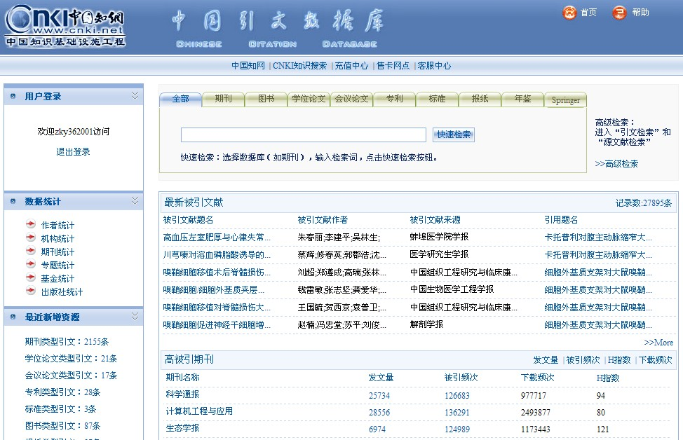
CCD(中国引文数据库-CNKI)
http://ref.cnki.net/knsref/index.aspx

Slide 12
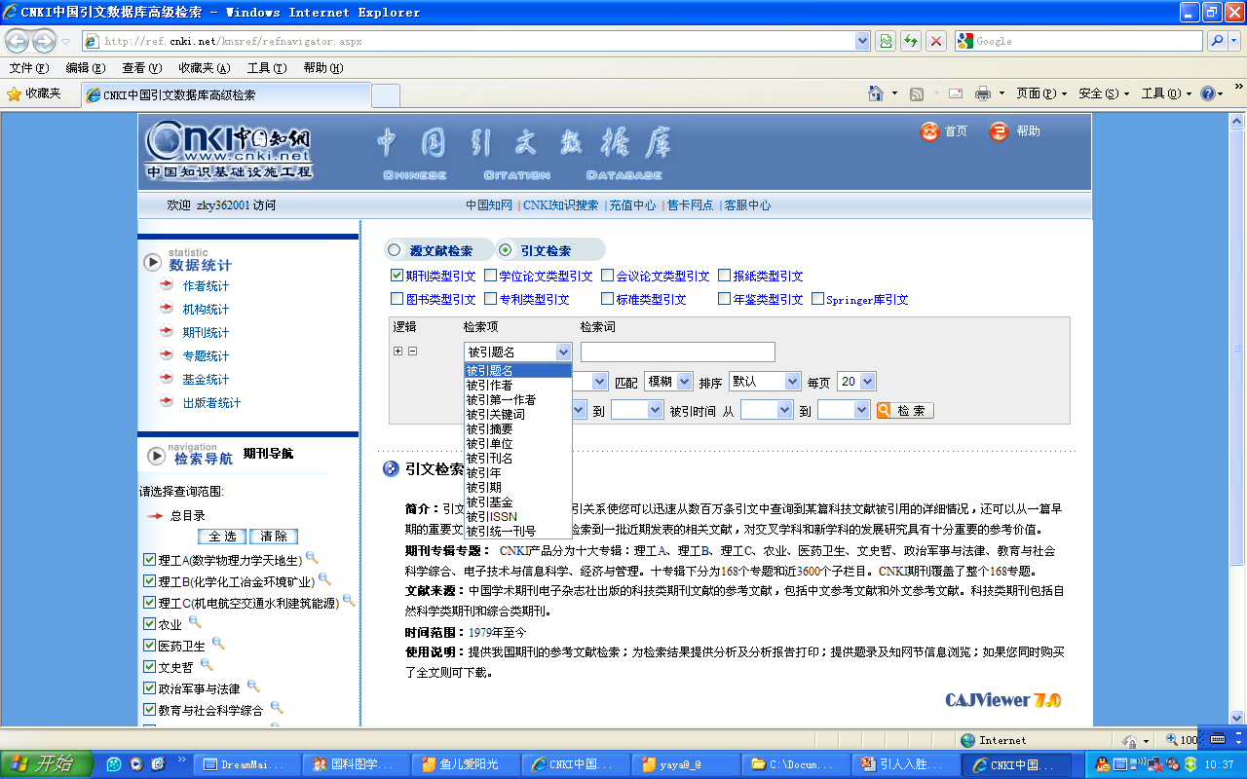
CCD(中国引文数据库-CNKI)
点击增加检索条件

Slide 13
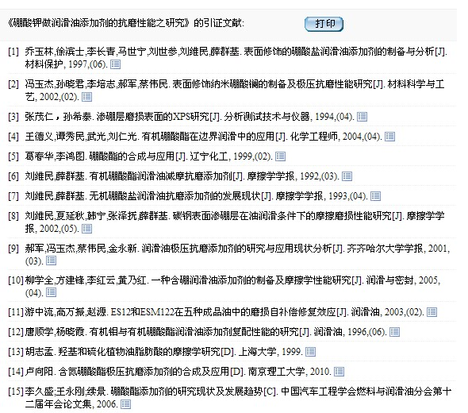
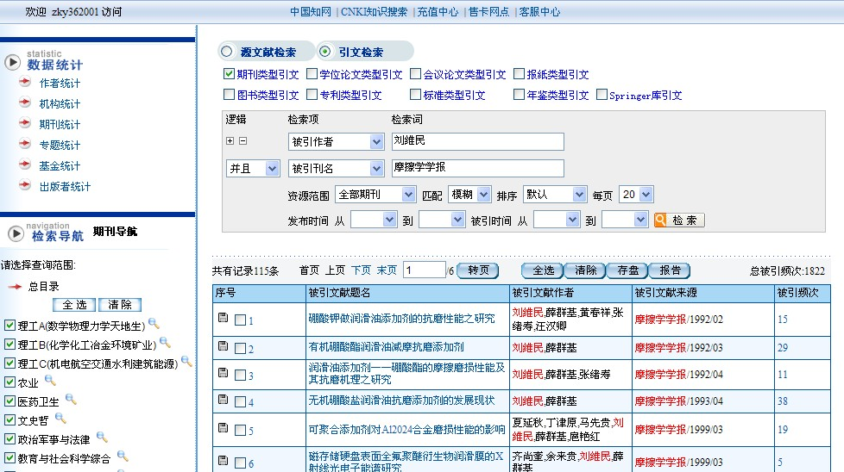
CCD引文检索举例

Slide 14
中文科技期刊数据库-引文版 (维普)
《中文科技期刊数据库》引文版以全文版为基础开发而成，主要检索 1989年以来国内 8000多种重要期刊（含核心期刊）所发表论文的参考文献，是目前国内检索期刊种类最多的引文数据库。
收录源文献 482万余篇，参考文献 2000 余万篇，每周更新。

Slide 15
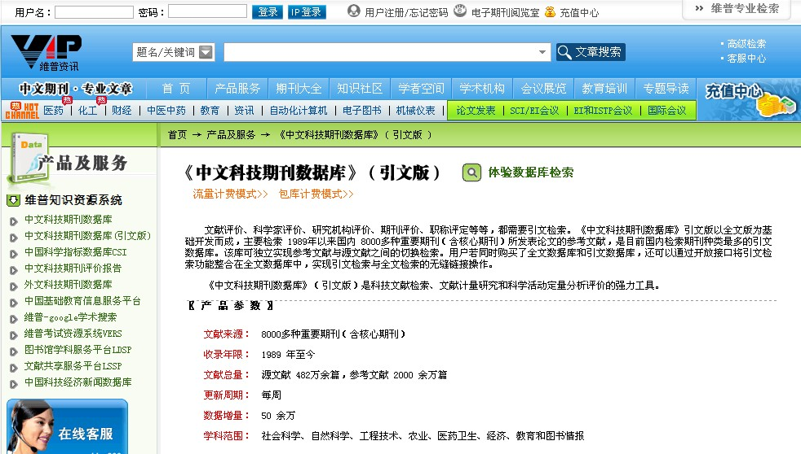
中文科技期刊数据库-引文版 (维普)
http://www.cqvip.com/productor/pro_zkyw.asp

Slide 16
小 结
追踪科研 科学评价
各有所长 各取所需
内容为王 兼顾次数
认真引用 规范写作

